Slide 1
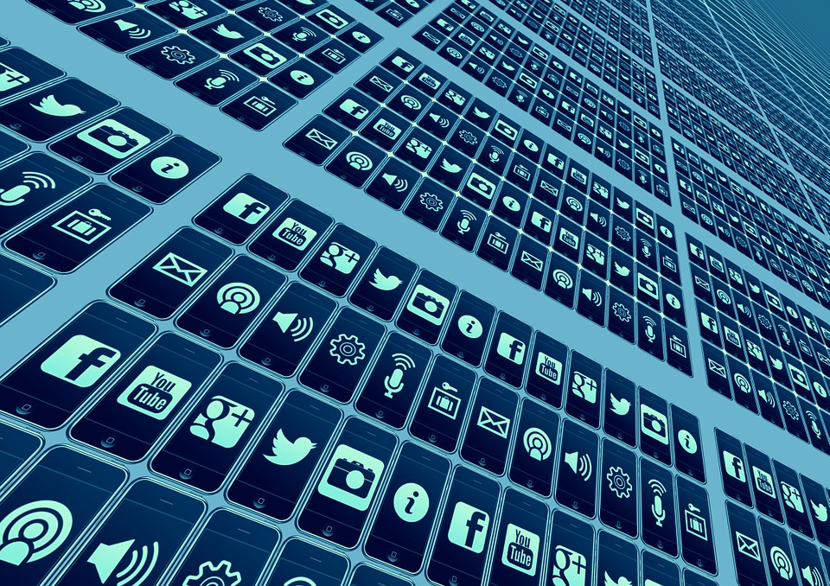
UMA BREVE HISTÓRIA DA INTERNET

Slide 2
O INÍCIO DA INTERNET
1945-1991 – GUERRA FRIA – EUA X URSS
1962
Criação da
ARPANET
pela DARPA
Década de
70-80
Surge o termo Internet
1985 surge
National Science Foundation Network, um conjunto de redes universitárias interconectadas
Década de
90 World Wide Web
Hipertextos
Portais (AOL e Yahoo), (ICQ e o mIRC) E-mail gratuitos (Hotmail), e site de buscas (Google e Cadê)

Slide 3
INTERNET NO BRASIL
1988: A Internet chegou no Brasil em 1988 por iniciativa da comunidade acadêmica de São Paulo (FAPESP - Fundação de Amparo à Pesquisa do Estado de São Paulo) e Rio de Janeiro UFRJ (Universidade Federal do Rio de Janeiro) e LNCC (Laboratório Nacional de Computação Científica);
1989: O Ministério de Ciência e Tecnologia cria a Rede Nacional de Pesquisas (RNP), uma instituição com objetivos de iniciar e coordenar a disponibilização de serviços de acesso à Internet no Brasil;
1994: Início da exploração comercial da Internet a partir de um projeto piloto da Embratel;
1996: Surgem os primeiros portais de internet privados do Brasil;
2000: Surgem as primeiras provedoras de acesso gratuito e aumento de acessos a sites de buscas e redes sociais;

Slide 5
DOS BLOGS AOS VLOGS
sine qua non

Slide 6
-No príncipio os blogs eram listas de links da internet. Eles eram desenvolvidos por pessoas que entendiam a liguagem HTML e que atuavam como filtros de conteúdo da rede, disponibilizando comentários e o endereço das páginas que visitavam;
-Surgiram então plataformas como o Blogger, em 1999, e o Blogspot e Wordpress que permitiu que não apenas especialistas em HTML mantivessem um blog.
-Os blogs transformaram em diários virtuais, blogs institucionais de empresas, de celebridades e jornalísticos;
-O denominador comum entre os blogueiros é a pessoalidade. Tem a marca da voz do autor;
-Compartilham a transformação de um hobby em uma profissão;
-Blogueiro como definição de uma profissão;
-O termo blogueiro passa a ser adaptado primeiro para vlogueiros para os produtores de vídeos no YouTube. -Atualmente são conhecidos como influenciadores digital ou produtores de conteúdo digital;

Slide 7
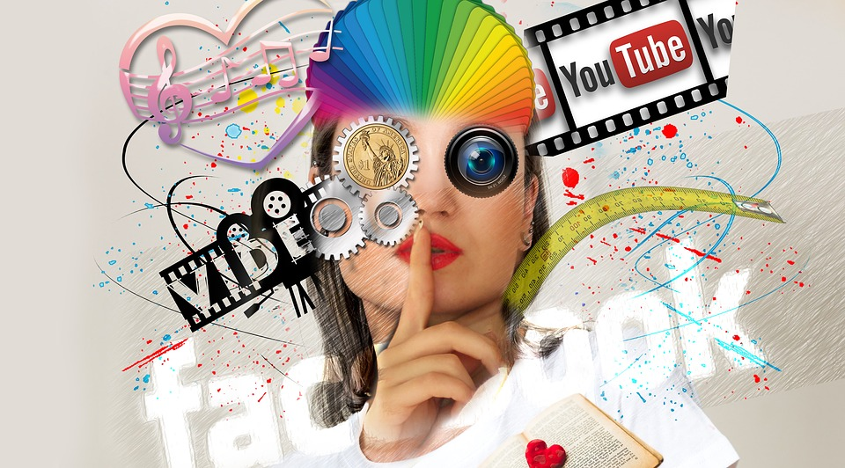
UM BREVE HISTÓRIA DO YOUTUBE

Slide 8
A EVOLUÇÃO GRÁFICA DO YOUTUBE

Slide 9
2005: O YouTube é criado por Chad Hurley, Steve Chen e Jawed Karim;
2006: O YouTube torna-se uma das empresas do Google LLC;
-No primeiro ano contava com cerca de 2 milhões de visualizações por dia em todo o site
e com o registro de 200 mil usuários;
-O YouTube foi a primeira plataforma a unir três níveis diferentes de participação: a produção, a seleção e a
distribuição de conteúdo;
-Hoje o site conta com mais de 1,5 bilhão de usuários e mais da metade das visualizações ocorrem através de dispositivos móveis.

Slide 10
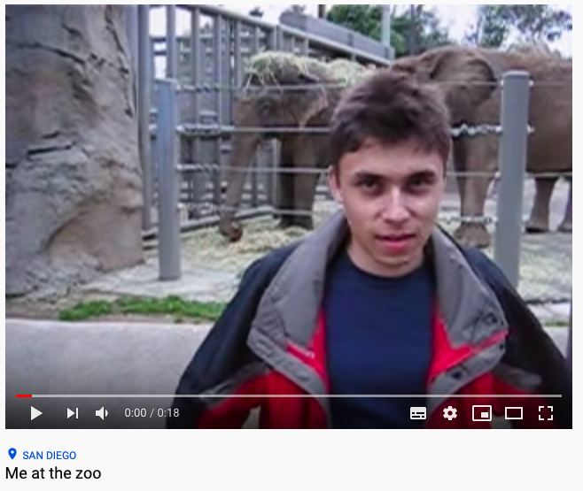
PRIMEIRO VÍDEO PUBLICADO

Slide 11
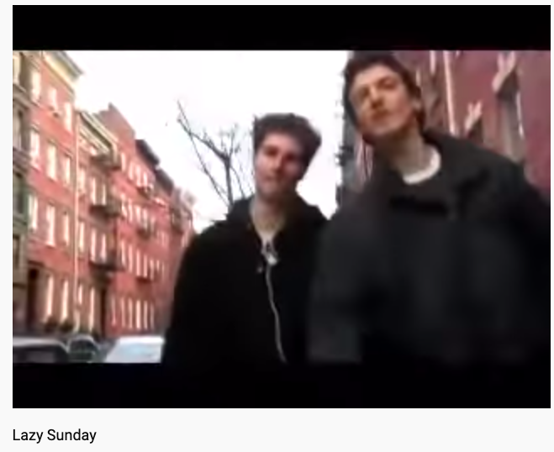
PRIMEIROS VIRAIS
Lonelygirl15
Lazy Sunday

Slide 12
PESQUISA VIDEO VIEWERS 2016
-Em apenas dois anos o tempo que os brasileiros disponibilizavam para a visualização de vídeos dobrou;
-Em média são gastas mais de 38 horas por semana;
-O YouTube foi considerado como a plataforma preferida para assistir vídeos online;
-População brasileira das classes A, B e C com faixa etária de 14 a 55 anos de idade, a plataforma era a primeira opção a ser utilizada para saber mais informações sobre produtos e serviços;
-Confiança aos endossos, dicas e opiniões transmitidas pelos youtubers;

Slide 13
Provokers para Google e Meio & Mensagem (2015)
-Em seis regiões do país: “Os novos influenciadores: quem brilha na tela dos jovens brasileiros”;
-Indicou quais são as personalidades de vídeo mais admiradas pelos adolescentes de 14 a 17 anos; -A pesquisa considerou para a amostragem: as classes A, B e C, da capital e do interior do estado de São Paulo, além das cidades de Rio de Janeiro, Porto Alegre, Recife e Salvador;
-Das 20 maiores personalidades que se destacaram entre os adolescentes naquele ano, 10 foram youtubers: (Leon Martins e Nilce Moretto – Coisa de Nerd, Kéfera Buchmann – 5incominutos, Iberê Thenório – Manual do Mundo, Felipe Castanhari – Canal Nostalgia, Felipe Neto, Christian Figueiredo – Eu fiko Loko, Gustavo Stockler – nomegusta, Taciele Alcolea, Edu Benvenutti – BRKsEDU e Camila Coelho);
-O estudo aponta a força dessas novas celebridades digitais, que além de ter milhões de seguidores nas mídias sociais passaram também a fazer parte do radar da mídia tradicional e do interesse de grandes marcas;

Slide 14
Think with google = Fonte: COMSCORE, MULTIPLATFORM 2014-2017, BRASIL
-No mobile, os usuários passam mais de uma hora por dia assistindo a vídeos nos YouTube;
-O brasileiro passa 4h30 por dia colado na telona e desse tempo, 1h47 ele passa jogando videogame, assistindo ao YT ou Vídeo On Demand;
-Brasil na posição de segundo maior mercado mundial na plataforma em horas de vídeo assistidas.
-Só no Brasil, são cerca de 98 milhões de pessoas conectadas. Nos últimos 2 anos, o YouTube ganhou 35 milhões de novos usuários. É como se um Canadá inteiro tivesse entrado na plataforma entre 2015 e 2017;
-Esse movimento foi acompanhado pelo crescimento da penetração de internet, mobile e conexão 4G;
-Grande afinidade entre os targets de 25-44 anos: hoje a quantidade de pessoas com idade entre 35-44 anos já corresponde a quase ¼ dos usuários do Youtube e é nessa faixa etária onde há o maior crescimento de novos usuários;
-O YouTube é um lugar onde assuntos surgem e são amplificados. Liberdade de expressão, diversidade e representatividade são valores centrais do YouTube;

Slide 15
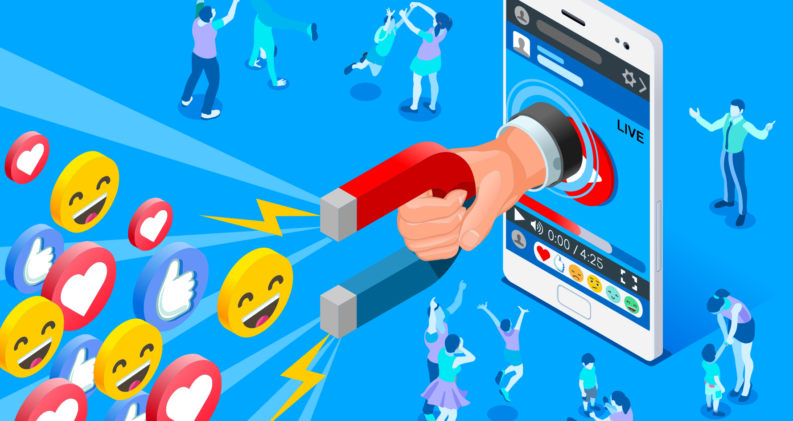
INFLUENCIADORES DIGITAIS

Slide 16
INFLUENCIADORES DIGITAIS
-Chamados de criadores pelo YouTube e de influenciadores digitais pelo mercado (que inclui também instagramers, facebookers e afins), os produtores de conteúdo digital cresceram em número e fama; muitos ganharam status de celebridade;
-O fenômeno ganhou força por aqui há três anos, e sua curva continua ascendente. Segundo a Rede Snack, rede multiplataforma de canais reconhecida e homologada pelo YouTube, há cerca de 310 mil canais de vídeo on-line no país;
-Na lista dos 100 canais mais influentes do mundo, 24 são brasileiros, segundo o ranking de outubro (último dado disponível) da Snack Intelligence/Tubular Labs
-Influenciadores têm algum poder no processo de decisão de compra, estilo de vida, gostos e influencia as discussões em circulação;

Slide 17
INFLUENCIADORES DIGITAIS
-O país ocupa também o segundo e o terceiro lugares na lista, com Whindersson Nunes e Felipe Neto. No topo das duas listas;
-Whindersson, piauiense de 21 anos, ultrapassou neste ano o Porta dos Fundos em número de seguidores; seu canal tem mais de 14,7 milhões de inscritos e mais de 1 bilhão de visualizações.
-Os canais de humor são populares, mas outros tipos de conteúdo que não costumam ocupar a programação da TV também ganharam espaço. O Manual do Mundo, sobre ciência, experimentos e curiosidades, tem mais de 7 milhões de inscritos e 1,2 bilhão de visualizações. O canal de game RezendeEvil, voltado principalmente ao jogo Minecraft, tem mais de 9 milhões de seguidores e superou os 3 bilhões de visualizações;
-Ditam, tendências, comportamentos e uma série de ações. O que falam e fazem diante das lentes dos smartphones, vira realidade acompanhada e imitada por milhares de pessoas.
-92% dos profissionais de marketing consideram o marketing de influência eficaz de acordo com o relatório de uma pesquisa publicado pela Linqia;

Slide 18
PARA ALÉM DA TELA DO YOUTUBE
-Onipresença: Ainda que se dediquem mais a uma determinada rede social, os criadores costumam estar presentes em todas;
-Faturamento: O ganho com publicidade é mais relevante quando o criador negocia diretamente algum tipo de ação, seja em eventos seja embutida em seu vídeo (merchandising, por exemplo). Já as propagandas exibidas antes dos vídeos são captadas pelo Google, e o criador recebe centavos de dólar por exibição; -Portfólio de produtos e serviços: Produzem e encenam peças de teatro e shows de stand-up, fazem filmes, lançam livros e licenciam produtos como caderno, camiseta, capa de celular e até dois álbuns de figurinhas;

Slide 19
YOUTUBERS E AS MARCAS
-Entre os profissionais de marketing (94%) é quase unanimidade a eficiência dos influenciadores. Outros 71% dizem que possuir um “embaixador” é a melhor estratégia nas redes sociais;
“Em algumas campanhas, a pessoa fica intimamente relacionada com a marca. As empresas não querem se associar a discursos políticos fortes, por exemplo. Aí está a importância da verificação de histórico”, destaca Lopes;
-Tecnologia que permite varredura no histórico digital de formadores de opinião é usada para evitar parcerias que podem arranhar reputação da marca;
-Episódios onde a imagem de influenciadores digitais foram arranhadas acenderam o sinal amarelo para as empresas patrocinadoras, que passaram a ficar mais cautelosas. “O influenciador é uma pessoa normal, que não se preparou para ser uma celebridade. É um perfil de risco”, disse o diretor da Kroll.
Esse mesmo recurso também é frequentemente utilizado no meio corporativo para a contratação de altos executivos.
Apesar do risco, há vantagem na contratação de influenciadores digitais: o retorno é 11 vezes maior se comparado com ações de marketing em mídias tradicionais. “As marcas não precisam mais contratar celebridades, necessariamente. É só escolher uma pessoa com influência”, diz Lopes.
Matéria da Veja:https://veja.abril.com.br/economia/empresas-checam-passado-digital-de-influenciadores/

Slide 20
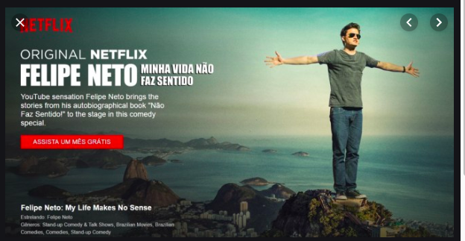
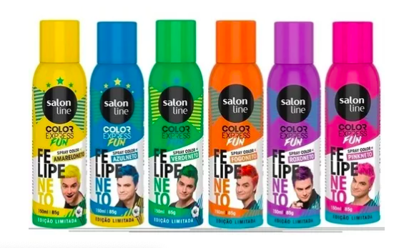
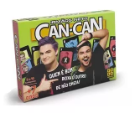

Slide 21
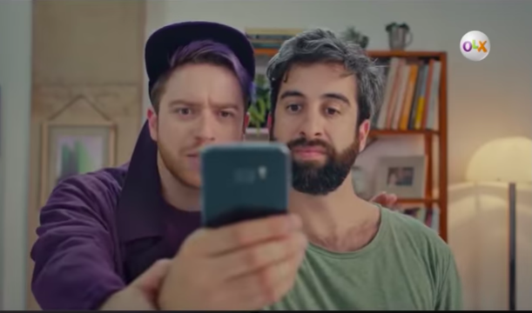
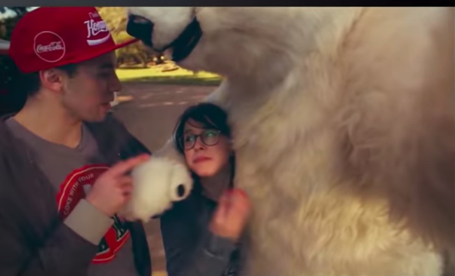
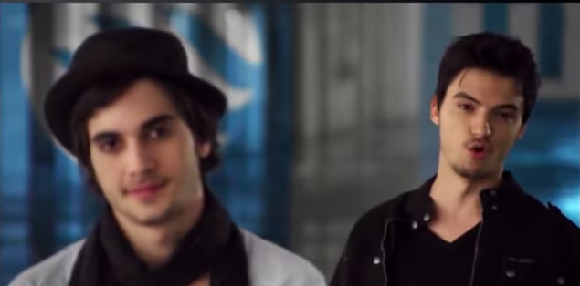
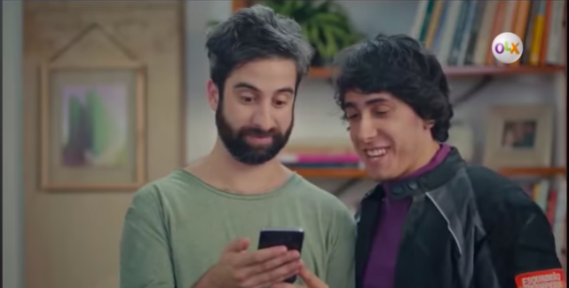
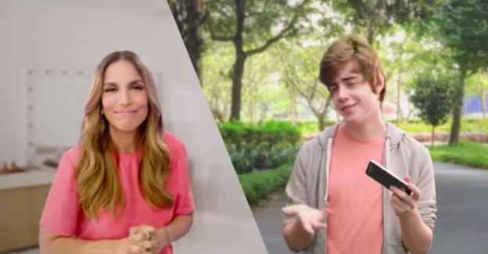
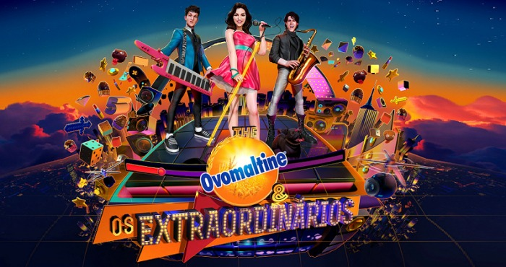
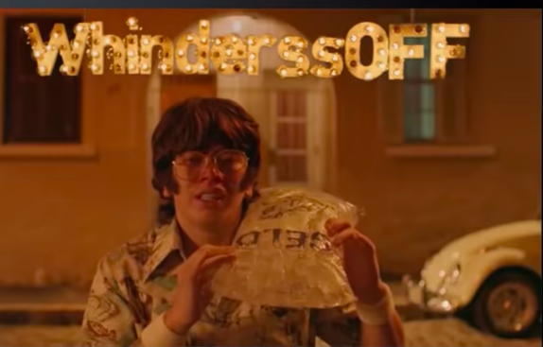
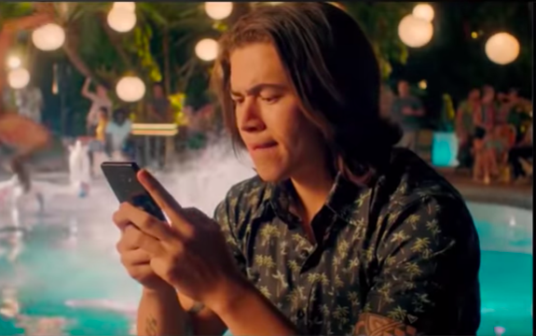
YOUTUBERS E AS MARCAS

Slide 22
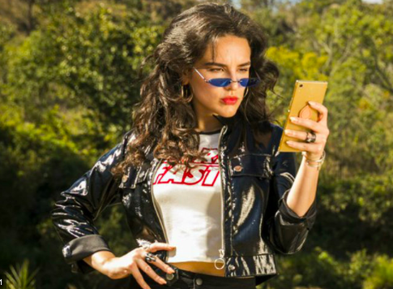

Slide 23
O QUE OS FAZEM TÃO ESPECIAIS?
-Ser autentico e verdadeiro – gente como a gente; -Mostrar situações reais do cotidiano e de suas próprias vidas; -Falar abertamente de sentimentos, frustrações, erros e acertos; -Conhecem profundamente seu público; -Conectam com seu público, gerando identificação e empatia; -Narrativas horizontais repletas de humor, dicas e aconselhamentos; -Variedade de temas e conteúdos; -Alimenta o anseio de que qualquer um pode ser como eles;

Slide 24
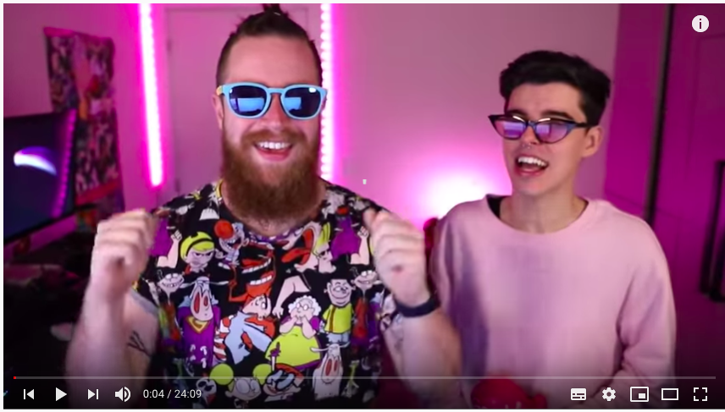
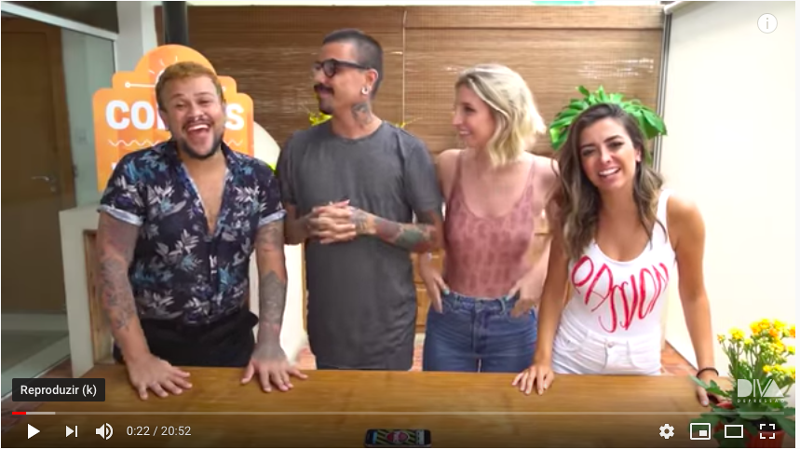
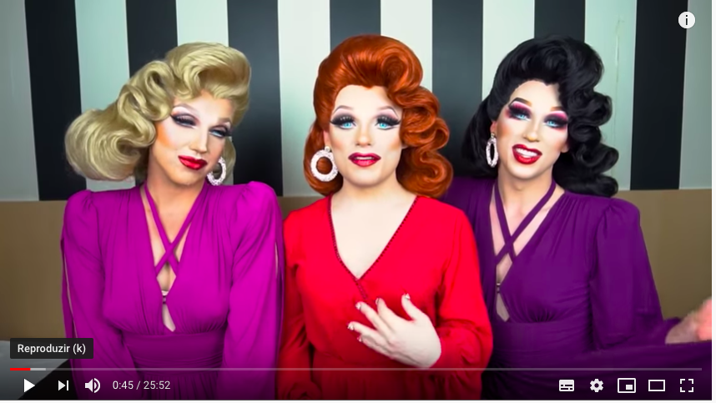
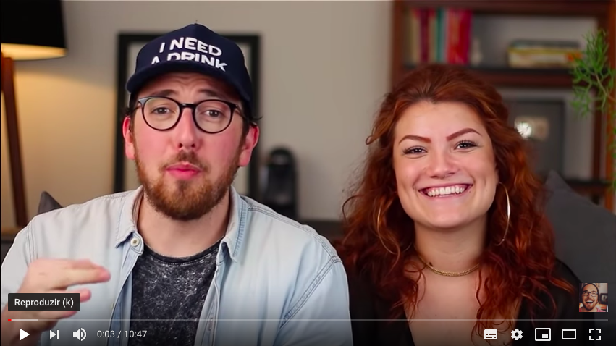
COLABS PARA ALCANÇAR OUTROS PÚBLICOS

Slide 25
“Como o YouTube oferece uma enorme variedade de canais e conteúdo, o espectador não fica preso à programação fechada e aos horários que a TV impõe. Ele pode assistir quando for mais conveniente e a partir de diferentes dispositivos”.
Afirma Fábio Utumi, 48, sócio-diretor da IQ Agenciamento, pioneira no gerenciamento de carreira de youtubers no país. É a mesma lógica que faz, por exemplo, o sucesso do Netflix.

Slide 26
GERAÇÃO DE YOUTUBERS
Primeira geração de youtubers:
-Muito experimental, vídeos mais “caseiros”, se arriscavam na plataforma;
Segunda geração:
-Profissionalizou-se e sabe que existe uma carreira a ser seguida;
-Adota uma linguagem mais próxima da televisiva;
-Valoriza a fama e audiência e acaba deixando a autenticidade de lado;

Slide 27
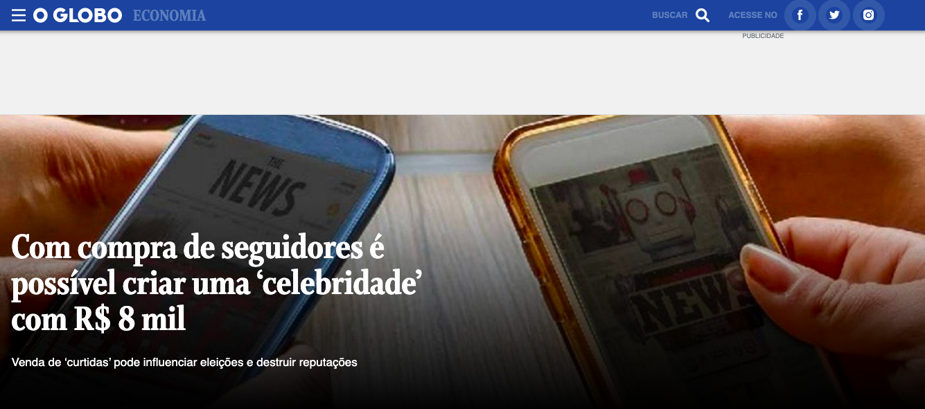
VALE TUDO PARA SER INFLUENCER?

